Slide 1
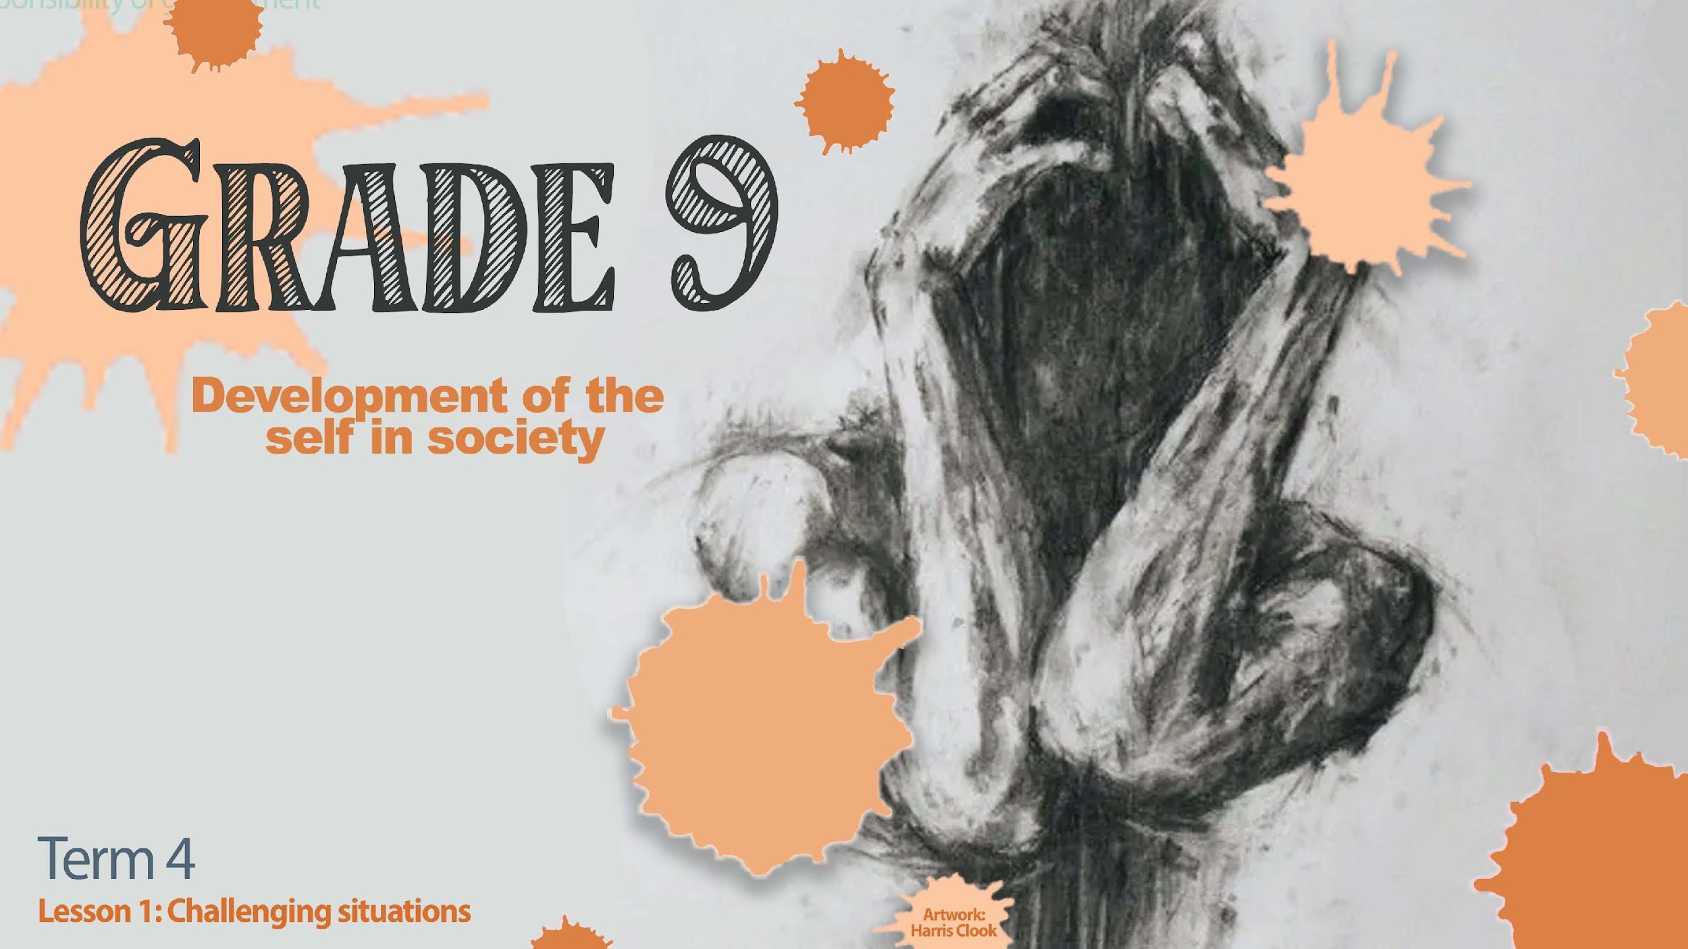
GRAAD 9
Selfontwikkeling in die Samelewing
Kwartaal 4
Les 1: Uitdagende situasies
Notes:
Skyfie 1:
(Onderwysernota - hierdie reeks lesse sal werk met leerders wat in groepe van VIER vir elk van die lesse verdeel is. Les 1 en 2 kan lyk asof hulle effens oorvleuel, maar die inhoud is egter nie dieselfde nie.)
Goeie dag, graad 9's! Ons begin hierdie week met 'n nuwe reeks lesse. Ek is seker as ek jou moet vra om 'n herinnering te deel van 'n tyd hierdie jaar wat jy gelukkig of opgewonde gevoel het, sou jy vinnig aan 'n herinnering dink. Maar as ek jou moet vra om te dink aan 'n herinnering hierdie jaar wat jou geweldige hartseer veroorsaak het, sou dit jou weer van voor af hartseer laat voel. Ons as mense sukkel natuurlik met hoe om in situasies wat vir ons pyn veroorsaak, te hanteer.
In die volgende paar lesse gaan ons leer hoe om te identifiseer wat emosioneel en fisies in ons liggame aangaan wanneer uitdagende situasies oor ons pad kom. Soms as ons 'n storie hoor wat soortgelyk is aan iets wat ons ervaar het, voel ons skielik baie hartseer en onthou ons daardie slegte ervaring. Ons sou hierdie ervaring 'n "sneller" noem, aangesien dit ons herinner aan ons eie ervarings. Indien jy op enige stadium tydens die volgende lesse voel dat jy 'n 'sneller' ervaar, moet jy nie net stilbly en alleen hierdeur gaan nie. Die reis na genesing is om deur hierdie soort pyn te praat met iemand wat kan help. As jy 'n sneller ervaar, kan jy ook kennis neem van wat gebeur het - sodat jy weet wat jy met iemand moet bespreek. Kom ons hou dit in gedagte oor die volgende paar lesse.
Kom ons begin met vandag se les!

Slide 2


Uitdagende Situasies
Om 'n goeie vriend aan die dood af te staan
Ouers wat skei
Om met 'n ernstige siekte gediagnoseer te word
Konstante afknouery op skool
Om gesinsgeweld te ervaar
Om ernstig in ‘’n motorongeluk beseer te word
Om die slagoffer van ‘’n misdaad te wees
Notes:
Skyfie 2:
Die realiteit is dat ons deur ons lewens verskillende uitdagende situasies gaan ervaar. Hier is 'n paar voorbeelde:
Om 'n dierbare vriend aan die dood af te staan
Ouers wat skei
Om met ‘n ernstige siekte gediagnoseer te word
Om voortdurend op skool geboelie te word
Om gesinsgeweld te ervaar (geweld wat in die huis plaasvind)
Om ernstig in 'n motorongeluk beseer te word
Om die slagoffer van 'n misdaad soos 'n rooftog te wees

Slide 3
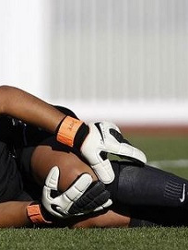
Fisiese Trauma
Voorbeeld van fisiese trauma:
Jy oefen hard om vir die provinsiale atletiekspan te kwalifiseer.
Die dag voor die wedloop val jy en breek jou enkel.
Jy kan nie deelneem nie en benodig weke se fisioterapie.
Bespreking:
Watter emosies dink jy sal jy in hierdie situasie ervaar?
Notes:
Skyfie 3:
Trauma is 'n emosionele reaksie op 'n verskriklike gebeurtenis. Ons kan fisiese en emosionele trauma ervaar. Kom ons kyk na die verskil tussen hierdie twee tipes trauma.
Fisiese trauma - Kom ons sê jy was 'n naelloper wat geoefen het om die provinsiale atletiekspan te haal. Jy het maande lank elke dag hard gewerk en jy het geweet dat jy 'n baie goeie kans het om die provinsiale span te haal. Die dag voor die wedloop val jy op die laaste paar trappe by die huis en breek jou enkel. Nie net sal jy nie in die wedloop kan hardloop en die span kan maak nie, maar jy sal weke se fisioterapie moet deurmaak nadat die breek genees het net om jou spiere weer te versterk.
Kom ons hoor van die klas. Watter emosies dink jy gaan jy ervaar? (Die klas sê dalk frustrasie, woede, hartseer, verleentheid – LET WEL: depressie is nie 'n emosie nie, dit is 'n diagnoseerbare emosionele siekte.)
Ons sou hierna verwys as 'n voorbeeld van fisiese trauma. Onthou, fisiese beserings kan aan die buitekant van die liggaam gesien word.
Draai na die lede van jou groep. Elke groeplid kan 'n voorbeeld van 'n fisiese besering deel en jou ervaring van hoe dit jou laat voel het. Elke groeplid het slegs 30 sekondes.
(Gee 2 min vir die groepbespreking)

Slide 4
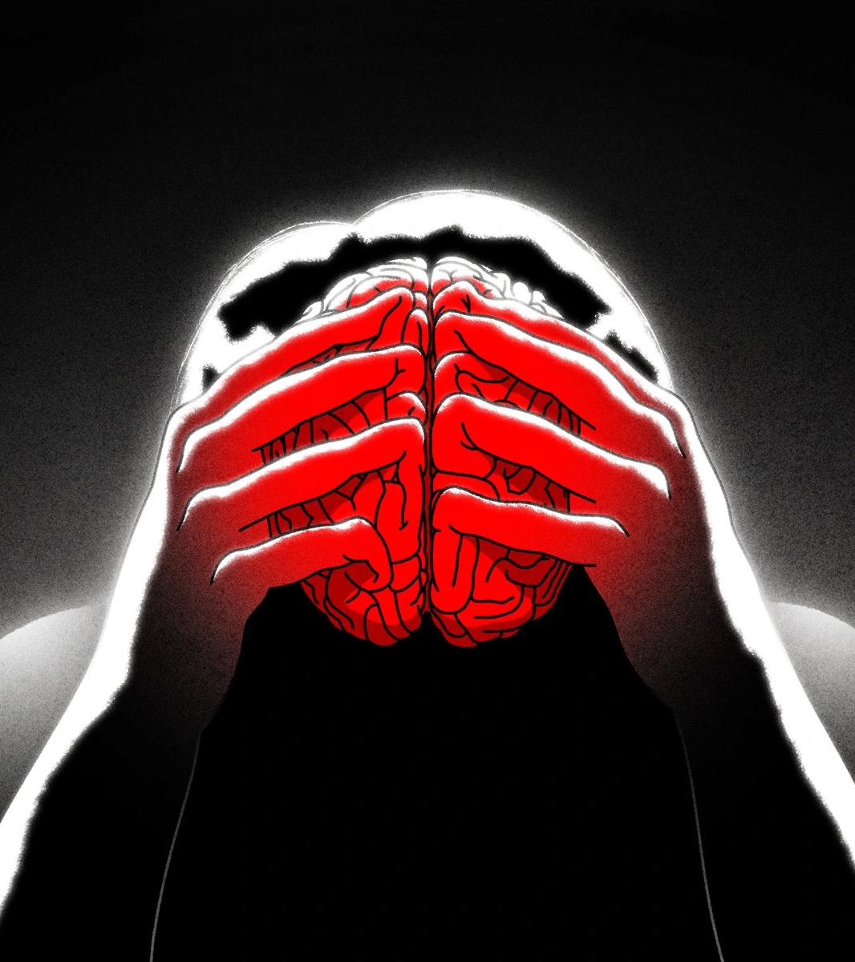
Nie-Fisiese Trauma
Emosionele/sielkundige trauma kan erger wees as fisiese beserings.
Dit is dikwels moeilik om te identifiseer en baie mense kry nie behandeling nie.
Vier algemene tipes:
  Depressie
  Hartseer
  Verlies
  Krisis
Notes:
Skyfie 4:
Wanneer ons gevoelens diep seergemaak is of ons sleg voel oor onsself, kan ons nie-fisiese (emosionele) trauma ervaar. In baie gevalle is hierdie soort interne beserings ernstiger as fisiese beserings. Soms sukkel mense om te identifiseer dat hulle 'n nie-fisiese besering ervaar en kry dikwels nie behandeling daarvoor nie.
Kom ons kyk na die vier mees algemene nie-fisiese beserings, naamlik:
Depressie
Hartseer
Verlies
Krisis

Slide 5
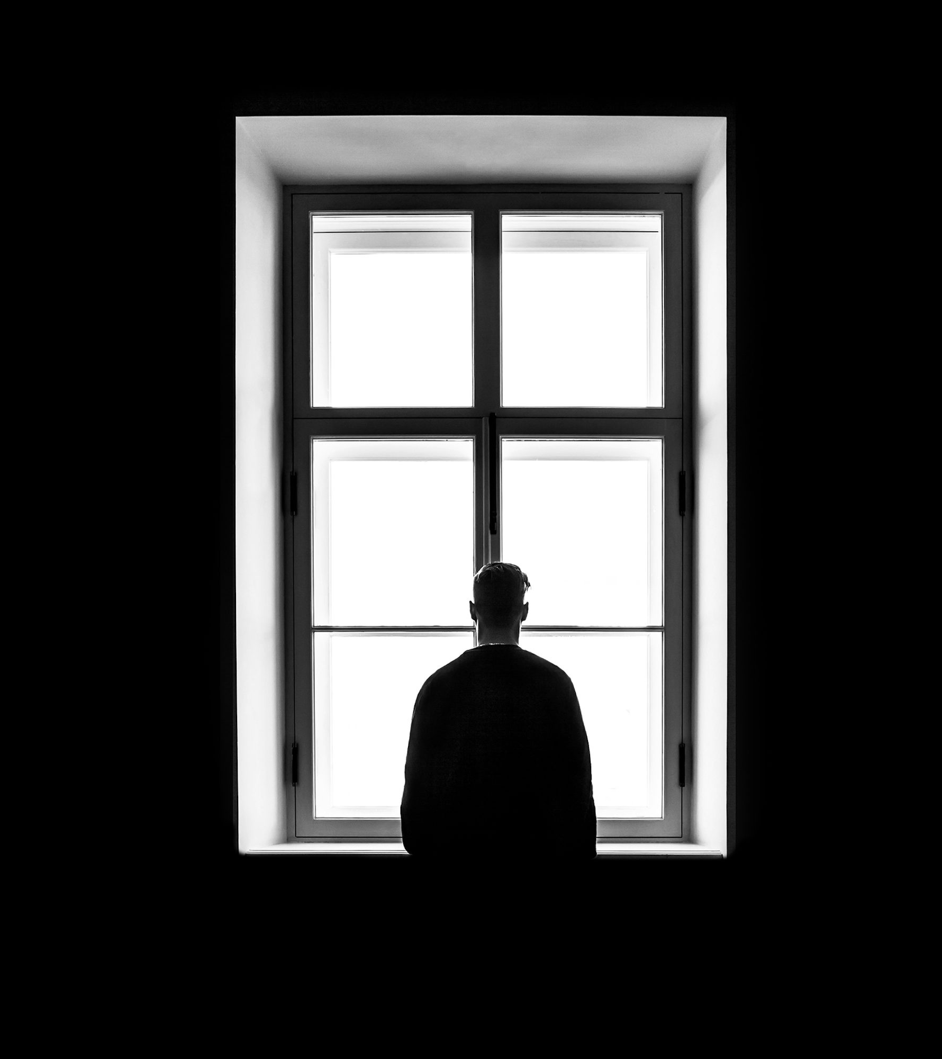
Kyk: Depression | Animated Short Film
https://www.youtube.com/watch?v=qC8SUmYcOvs
(2 min 56 sek.)
Notes:
Skyfie 5: 2:56 & 8 min
Kyk die snit (https://www.youtube.com/watch?v=qC8SUmYcOvs) om vir jou 'n paar wenke te gee oor hoe om die vrae in die Les 1 – Werkkaart Aktiwiteit 3 te beantwoord.
Gee leerders 8 min om hierdie vraag te beantwoord.

Slide 6
Refleksie
Was daar enige tyd in hierdie les waar jy gevoel het jy het 'n "sneller" ervaar?
Teken 'n emoji om te definieer hoe jy nou voel.
Probeer om die gevoelens van die emoji wat jy geteken het te beskryf.
Notes:
Skyfie 6: Refleksie-aktiwiteit (2 min)
Soos aan die begin van hierdie les genoem, wil ons jou help om die vaardighede te ontwikkel om jou emosies in uitdagende situasies te verwerk. Aan die begin van hierdie les het ons na die term "snellers" verwys. Voltooi in hierdie laaste twee minute die DRIE vrae oor die refleksie-aktiwiteit (Les 1 – Werkkaart Aktiwiteit 4).
Naamlik:
Was daar enige tyd in hierdie les waar jy gevoel het jy het 'n "sneller" ervaar?
Teken 'n emoji om te definieer hoe jy nou voel.
Probeer om die gevoelens van die emojis wat jy geteken het, te beskryf.
Onderwysernota: Dit is belangrik om bedag te wees en na die leerders te kyk voordat die les beëindig word.

